Slide 1
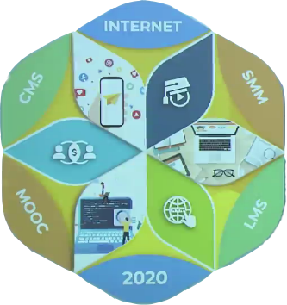
Informatika va axborot texnologiyalari
8- sinf
Mavzu: SMM platformalari bilan tanishish. Telegram tarmogʻi
O‘qituvchi: Tilovova Muattar Muzapparovna

Slide 2
O‘tilgan mavzuni takrorlash
YouTube platformasida ro‘yxatdan o‘tish uchun qanday axborotlar kerak bo‘ladi?
Familiya
Ism
Yangi parol
Tug‘ilgan sana
Mobil telefon raqami va elektron pochta manzili
Jinsi
Tasdiqlash kodi

Slide 3
Takrorlash
YouTube platformasidagi videoroliklar qanday yuklab olinadi?

Slide 4
Takrorlash
YouTube platformasidagi videoroliklar qanday yuklab olinadi?

Slide 5
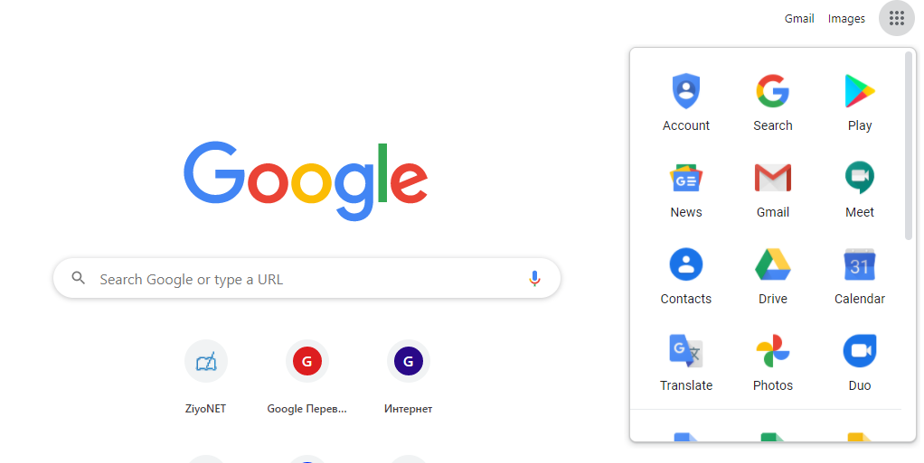
Takrorlash
YouTube va Google platformalarining
bir-biriga qanday aloqasi bor?

Slide 6
Ijtimoiy media platformasi
Telegram tezkorlik va xavfsizlikka asoslangan xabar almashish dasturi bo‘lib, u orqali matn, tasvir, video, audio va boshqa turdagi fayllar
(doc, jpg, zip, mp3 va h.k.)ni jo‘natish mumkin.
Telegram loyihasi 2013-yilda aka-uka Nikolay va Pavel Durovlar tomonidan ishlab chiqilgan.

Slide 7
Telegramning imkoniyatlari
Chat — ikki tomon o‘rtasidagi yozishmalar.
Maxfiy chat — ikki nafar foydalanuvchining yozishmalari. Muloqot paytida xabarlar maxsus, takomillashtirilgan xavfsizlik protokoli bilan shifrlangan holda faqat ikkita mobil qurilma o‘rtasida aloqa o‘rnatiladi.

Slide 8
Telegramning imkoniyatlari
Guruhli chat — muloqot davomida uch yoki undan ortiq foydalanuvchilar o‘rtasidagi yozishmalar.
Botlar — foydalanuvchi xabarlariga zudlik bilan avtomatik ravishda javob beradigan ilovalar. Ularning yordamida statistikalarni ko‘rish, so‘rovnomalarga javob olish va boshqalarni amalga oshirish mumkin.

Slide 9
Telegramning imkoniyatlari
Kanal — cheklanmagan miqdordagi abonentlarga xabar yuborish mumkin bo‘lgan chat. Uning o‘ziga xos xususiyati — kanal a’zolari xabarlarga izoh berolmaydi. Kanal yangiliklar tasmasi va tematik blogga o‘xshaydi.
Jamoat kanali — qidiruv orqali hamda a’zo bo‘lmagan holda ham foydalanish mumkin bo‘lgan ochiq kanal. Bitta foydalanuvchi akkaunti orqali faqat 10 ta jamoat kanali yaratishi mumkin.

Slide 10
AMALIY ISH
1- amaliy topshiriq (17- bet).
Telegram tarmog‘ida ro‘yxatdan o‘ting.

Slide 11
AMALIY ISH
2- amaliy topshiriq (17- bet).
Telegram tarmog‘ida shaxsiy profilingizga rasm o‘rnating va ma’lumotlarni kiriting.

Slide 12
AMALIY ISH
4- amaliy topshiriq (17- bet).
Telegram tarmog‘ida xavfsizlik tizimingizni sozlang. Profilingizni himoyalang.

Slide 13
Mustaqil bajarish uchun topshiriqlar:
Savollarga javob yozish. (17- bet)
Amaliy topshiriqni bajarish. (17- bet)

Slide 14
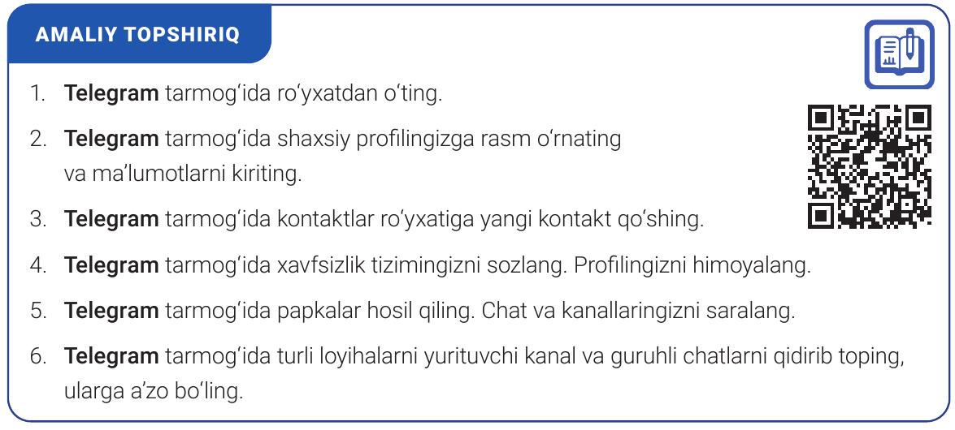
Mustaqil bajarish uchun topshiriqlar:

